Slide 1
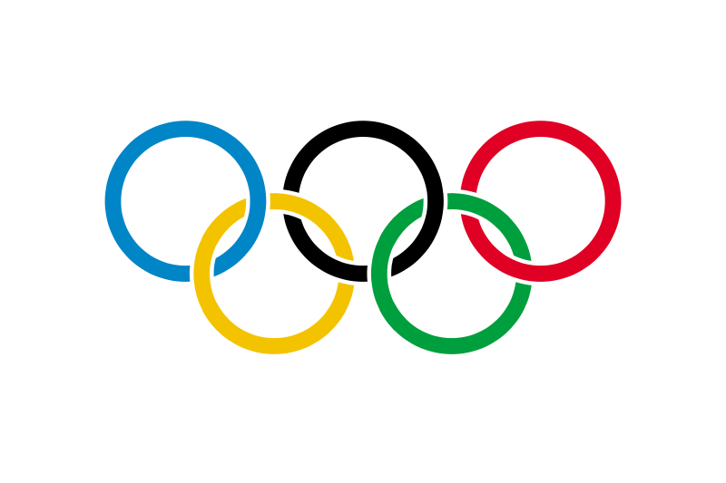
Мир Олимпийских игр

Slide 2
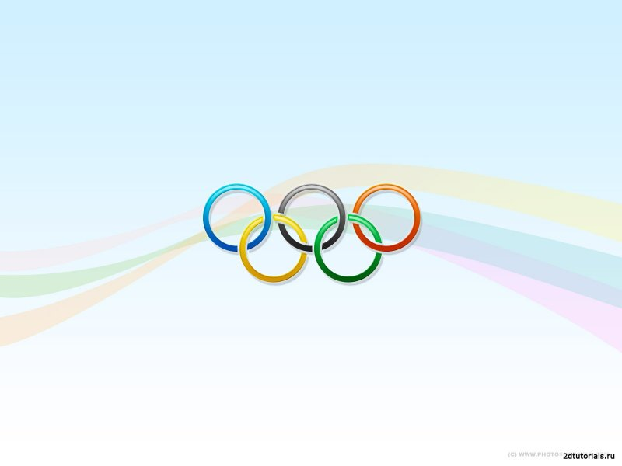
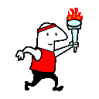
Зарождение традиций и их воссоздание
Олимпи́йские и́гры — крупнейшие международные комплексные спортивные соревнования, которые проводятся раз в четыре года.
Традиция проведения Олимпийских игр, существовавшая в Древней Греции, зародилась как часть религиозного культа. Игры проводились с 776 до н.э. по 394 н.э. (всего было проведено 293 Олимпиады) в Олимпии, считавшейся у греков священным местом. От Олимпии произошло и название Игр.
Современные Олимпийские игры были возрождены в конце XIX века французским общественным деятелем Пьером де Кубертеном. Олимпийские игры, известные также как летние Олимпийские игры, проводились каждые четыре года, начиная с 1896 года, за исключением лет, пришедшихся на мировые войны. В 1924 году были учреждены зимние Олимпийские игры, которые первоначально проводились в тот же год, что и летние. Однако начиная с 1994 года, время проведения зимних Олимпийских игр сдвинуто на два года относительно времени проведения летних Игр.
В тех же местах проведения Олимпийских игр спустя две недели проводятся Паралимпийские игры для людей с инвалидностью.

Slide 3
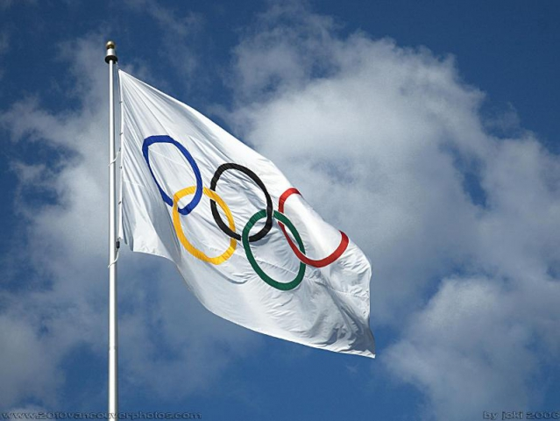

Подготовка к Олимпийским играм
Город, где пройдут очередные Олимпийские игры, определяется на специальной сессии МОК за 7 лет до даты проведения соответствующих Игр. Город выбирается из нескольких городов-кандидатов, подавших для этого официальные заявки.
Кандидаты ведут активную борьбу за победу, стараясь представить свою заявку в наиболее выгодном свете, доказать, что именно их заявка лучшая. Для этого каждый город-кандидат представляет на суд членов МОК т. н. «Заявочную книгу», в которой изложены все детали проекта Игр в этом городе, а также готовят специальную презентацию своей заявки. Прием заявок на проведение Игр начинается за 10 лет до даты их проведения, заканчивается за 9 лет, список финалистов определяется за 8 лет, и наконец за 7 лет определяется место проведения.

Slide 4

Летние Олимпийские игры в СССР
Летние Олимпийские игры 1980 года проходили в Москве, столице СССР, с 19 июля по 3 августа 1980 года. Это были первые в истории Олимпийские игры на территории Восточной Европы, а также первые Олимпийские игры, проведённые в социалистической стране.
Часть соревнований Олимпиады-1980 проводилась в других городах Советского Союза, а именно : парусные регаты стартовали в Таллине ; предварительные игры и четвертьфиналы футбольного турнира состоялись в Киеве, Ленинграде и Минске; соревнования по пулевой стрельбе прошли на стрельбище «Динамо» в подмосковных Мытищах.
Игры известны тем, что более 50 стран бойкотировали Олимпиаду в связи с вводом в 1979 году советских войск в Афганистан. Некоторые спортсмены из стран, бойкотировавших Игры, всё же приехали в Москву и выступали под олимпийским флагом.

Slide 5
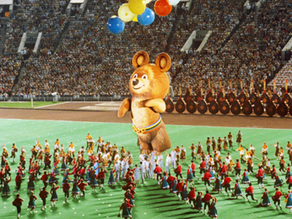
Торжественное закрытие Олимпийских игр 1980 года

Slide 6
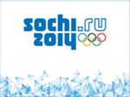
Зимние Олимпийские игры в России
Зимние Олимпийские игры в России 2014 проходили в Сочи. Они проходили с 7 по 23 февраля 2014 года. Вскоре на этих же объектах были проведены Паралимпийские игры.
Было разыграно 98 комплектов медалей. Большую часть медалей заработали российские спортсмены.
Символами игр стали: Снежный Барс, Белый Мишка и Зайка.

Slide 7
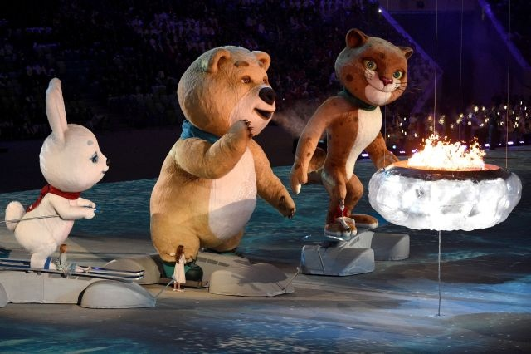
Торжественная церемония закрытия Зимних Олимпийских игр 2014

Slide 8

Конец

